Slide 1


ỦY BAN NHÂN DÂN QUẬN LONG BIÊN
TRƯỜNG TIỂU HỌC ĐÔ THỊ VIỆT HƯNG
BÀI GIẢNG ĐIỆN TỬ
KHỐI 3
MÔN: HĐTN

Slide 2







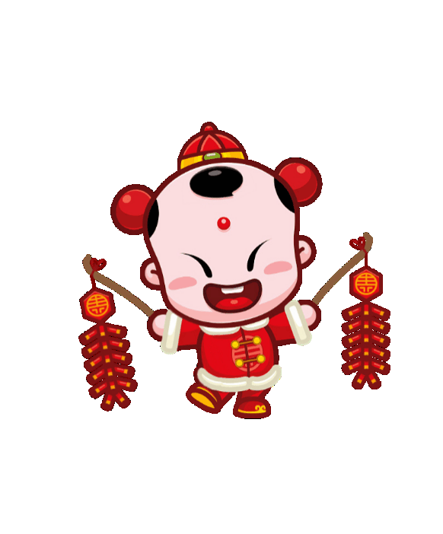



Táo đời sống
Xin chào các cháu lớp 3A7, ta là Táo Đời sống. Hôm nay ta rất vui mừng khi gặp các cháu. Trước khi các cháu biết lí do ta đến đây, các cháu hãy cùng ca vang bài hát
« Con heo đất » nhé !

Slide 3












KHỞI ĐỘNG

Slide 4

YÊU CẦU CẦN ĐẠT
1
Bước đầu lựa chọn được những thứ thực sự cần mua.
Xử lí được các tình huống liên quan đến việc mua sắm những thứ thực sự cần thiết, tránh lãng phí.
2
Vận dụng trong tình huống cuộc sống mua sắm hợp lí và tiết kiệm, trở thành người tiêu dung thông minh.
3

Slide 5
Thực hành,
luyện tập

Slide 6



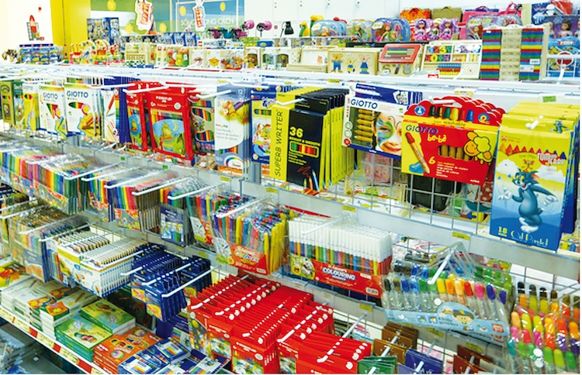


Tình huống 1:

Slide 7
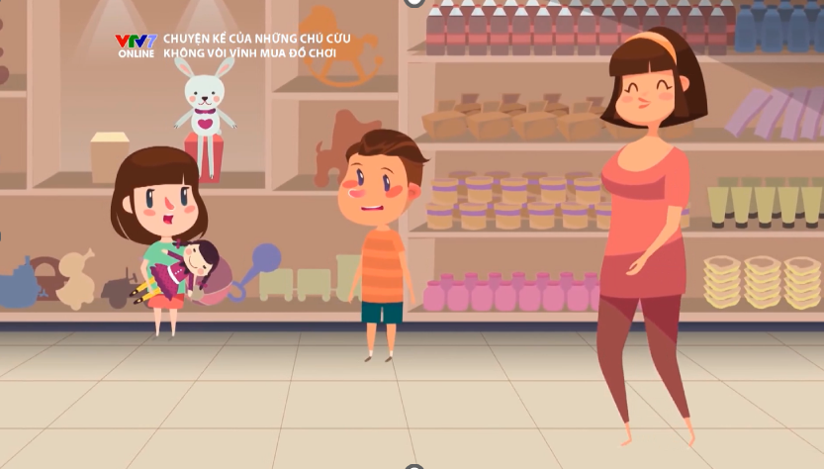


Tình huống 2: Hùng và em Bống đi mau sắm cùng mẹ tại siêu thị. Em Bống đòi mẹ mua đồ chơi mới mặc dù ở nhà em có nhiều đồ chơi rồi. Nếu là Hùng, em sẽ khuyên em gái thế nào?

Slide 8
Nếu đồ dùng còn tốt thì chúng ta nên
tiếp tục sử dụng, dành tiền để mua sắm
những thứ cần thiết hơn trong cuộc sống

Slide 9


Slide 10
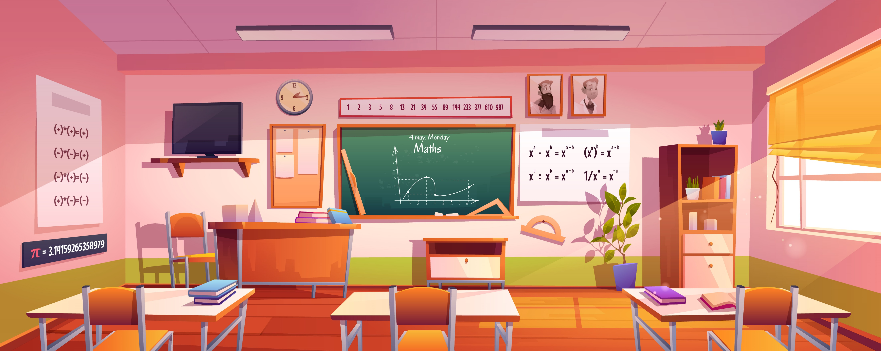

Trước khi mua đồ, chúng ta cần đặt cho bản thân câu hỏi gì?
Bạn đã có món đồ đó chưa?
Nếu đồ vật đó hỏng, có cách nào để sửa không?
Nếu đồ cũ mà vẫn dùng được thì sao?

Slide 11

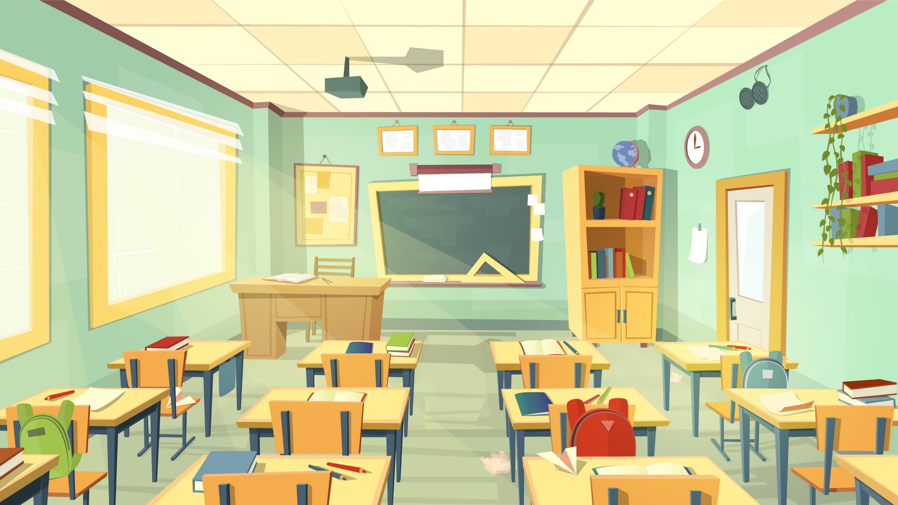
Cũ mà vẫn tốt
CŨ MÀ VẪN TỐT

Slide 12




Về việc nên hay không nên mua những món đồ mới
Cách sử dụng đồ dùng để tiết kiệm, tránh lãng phí.

Slide 13
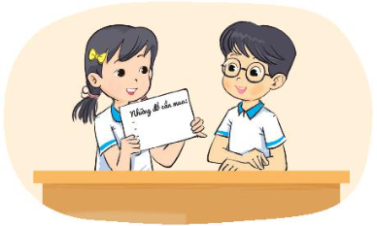
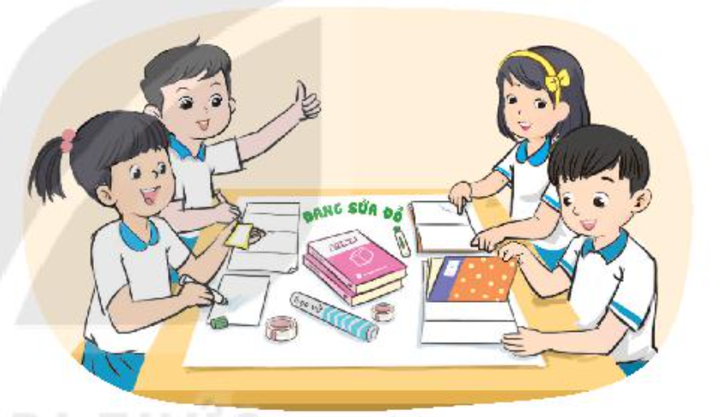
Sửa đồ dùng bị hỏng
Dán lại trang sách
Bọc lại sách, vở.
….

Slide 14
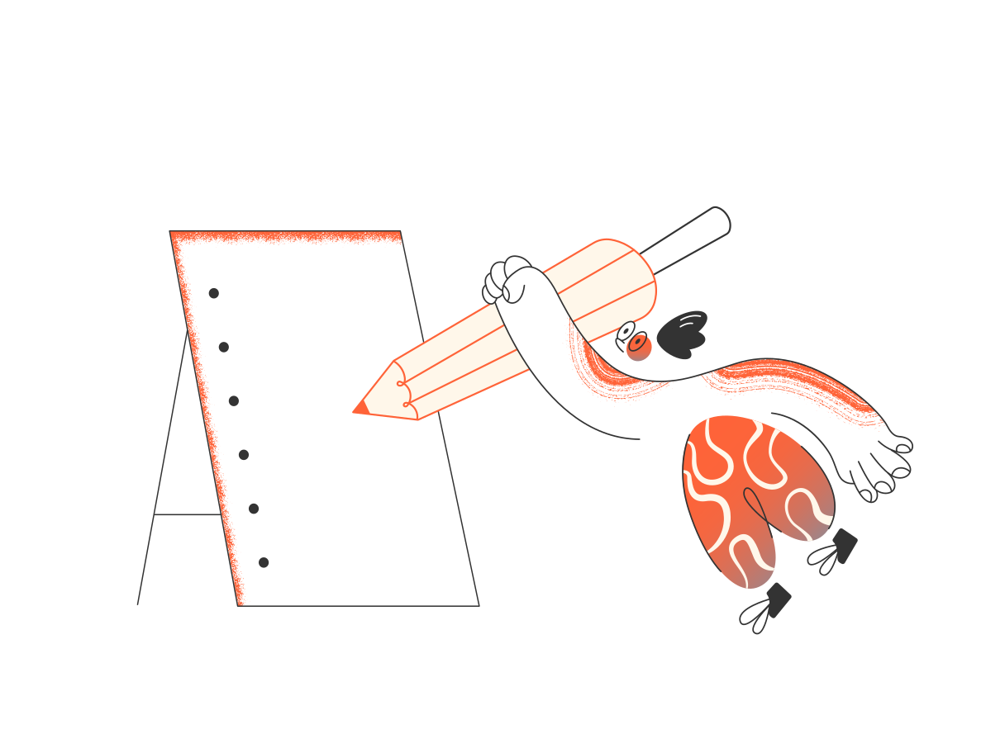
Các con hãy trở thành người phỏng vấn
bố mẹ mình về thu nhập về
các khoản chi tiêu trong gia đình

Slide 15


EM ĐẠT ĐƯỢC NHỮNG GÌ?
1
Bước đầu lựa chọn được những thứ thực sự cần mua.
Xử lí được các tình huống liên quan đến việc mua sắm những thứ thực sự cần thiết, tránh lãng phí.
2
Vận dụng trong tình huống cuộc sống mua sắm hợp lí và tiết kiệm, trở thành người tiêu dung thông minh.
3

